Slide 1

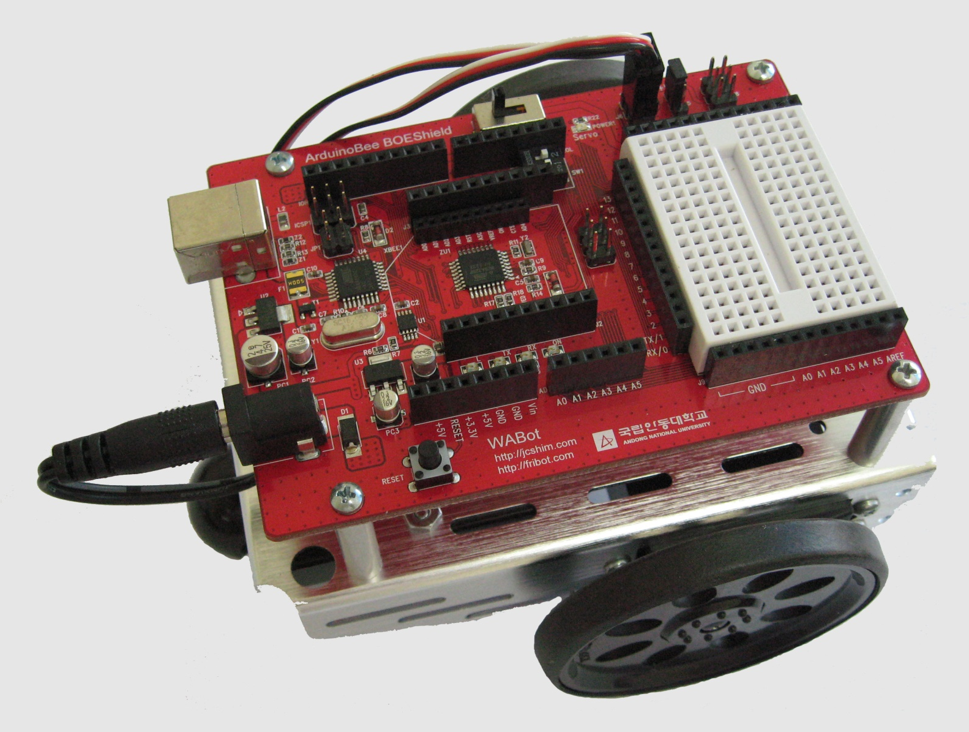
ABOT 조립 / 주행
컴퓨터소프트웨어공학과
IoT프로그래밍

Slide 2
목 차
1. ABOT 조립하기
2. ABOT 기본 동작

Slide 3
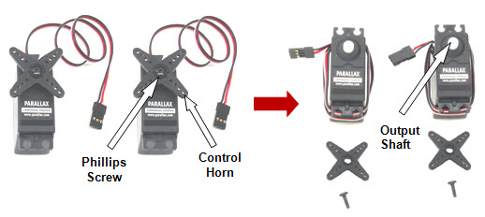
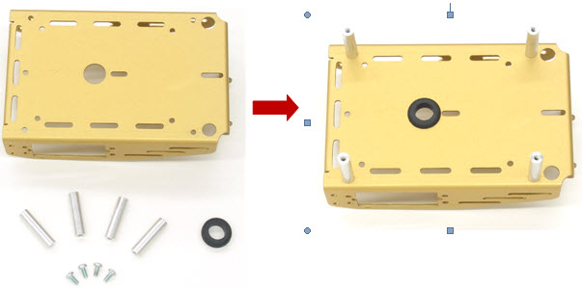
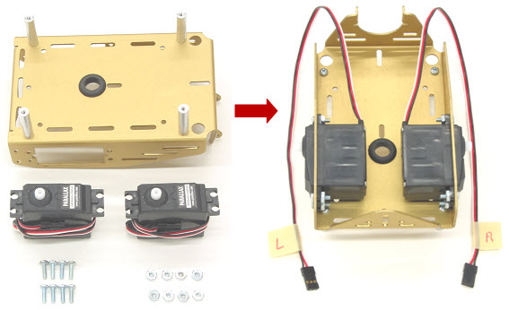
1. ABOT 조립하기
짧은나사 2
중간나사 2
1. 모터쪽 기둥 2 조립
(짧은 나사 사용)
2. 모터 조립
3. 건전지팩과 같이
기둥 2 조립
(중간 나사 사용)
중간나사 8
모터축이 가운데쪽으로

Slide 4
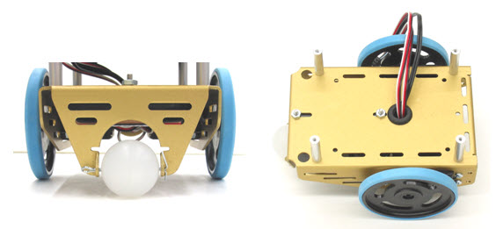
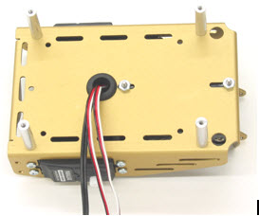
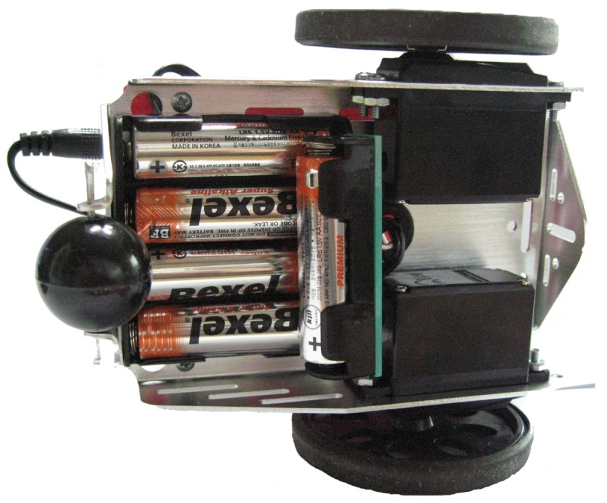
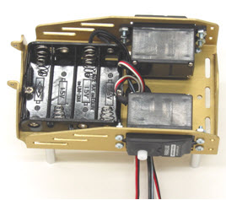
바퀴 조립 시
모터에서
분해한
나사 사용
보 부스터 (Boe Boost)를 장착한 그림

Slide 5
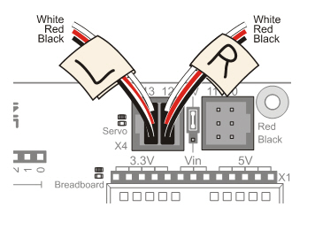
좌
앞
뒤
기둥을 이용하여
케이블 정리
우

